Slide 1
Appunti per ostetriche e non solo
Collegio delle Ostetriche della provincia di Mantova
Green Park Mantova, Strada Circonvallazione Sud 21/B, Mantova
25 marzo – 8/22 aprile – 6/20 maggio 2017

Slide 2

Assistenza alla puerpera e continuità assistenziale
Ostetrica Monica Tonelli
Ostetrica Mara Vanella
Ostetrica Rachele Villani

Slide 3
L’Azienda Socio Sanitaria Territoriale di Mantova è dotata di tre punti nascita in grado di coprire le necessità della mamma e del bambino sul territorio provinciale: Mantova, Asola e Pieve di Coriano.
ll Percorso Nascita attivato nella realtà mantovana, garantisce alla mamma l’assistenza in gravidanza e dopo il parto, l’accompagnamento e il sostegno nel suo ambiente di vita, attraverso il supporto della struttura sanitaria più idonea.

Slide 4
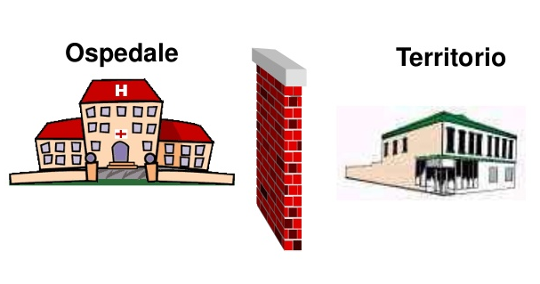
All’interno del Percorso Nascita, attraverso un lavoro congiunto tra ospedale e territorio, nasce il progetto per la dimissione protetta che inizia conl’Azienda Sanitaria Locale di Mantova e l’Azienda Ospedaliera “C. Poma” .

Slide 5

Inizialmente il progetto era di natura sperimentale, e la prima fase fu realizzata per tre mesi da ottobre a dicembre 2015 presso il presidio ospedaliero di Mantova. L’equipe che se ne è occupata era composta dall’ostetrica Sonia Ferrarini (Responsabile del Percorso Nascita), ostetrica Vanda Pironi (Responsabile Sitra Asl), ostetrica Saponaro Carla (consultorio famigliare di Castiglione delle Stiviere) e Dottoressa Paganini Doriana (Responsabile Servizio famiglia infanzia ed età evolutiva ATS). Da Giugno 2016 sono stati coinvolti anche i poli Ospedalieri di Pieve di Coriano e di Asola.

Slide 6
Il gruppo ha predisposto una scheda unica di Triage per territorio e ospedale e la procedura per l’uniforme applicazione in materia di dimissioni protette.
CHECK LIST PER LA DIMISSIONE
Utile per la valutazione del rischio e dello stato di salute rilevato durante il ricovero della madre e del bambino e al momento della dimissione. Tale scheda viene compilata dalle ostetrica, insieme all’equipe di ostetricia e nido, e contemporaneamente viene spiegato il progetto alla neomamma e le si chiede una firma se acconsente di partecipare alla Dimissione Protetta.

Slide 7
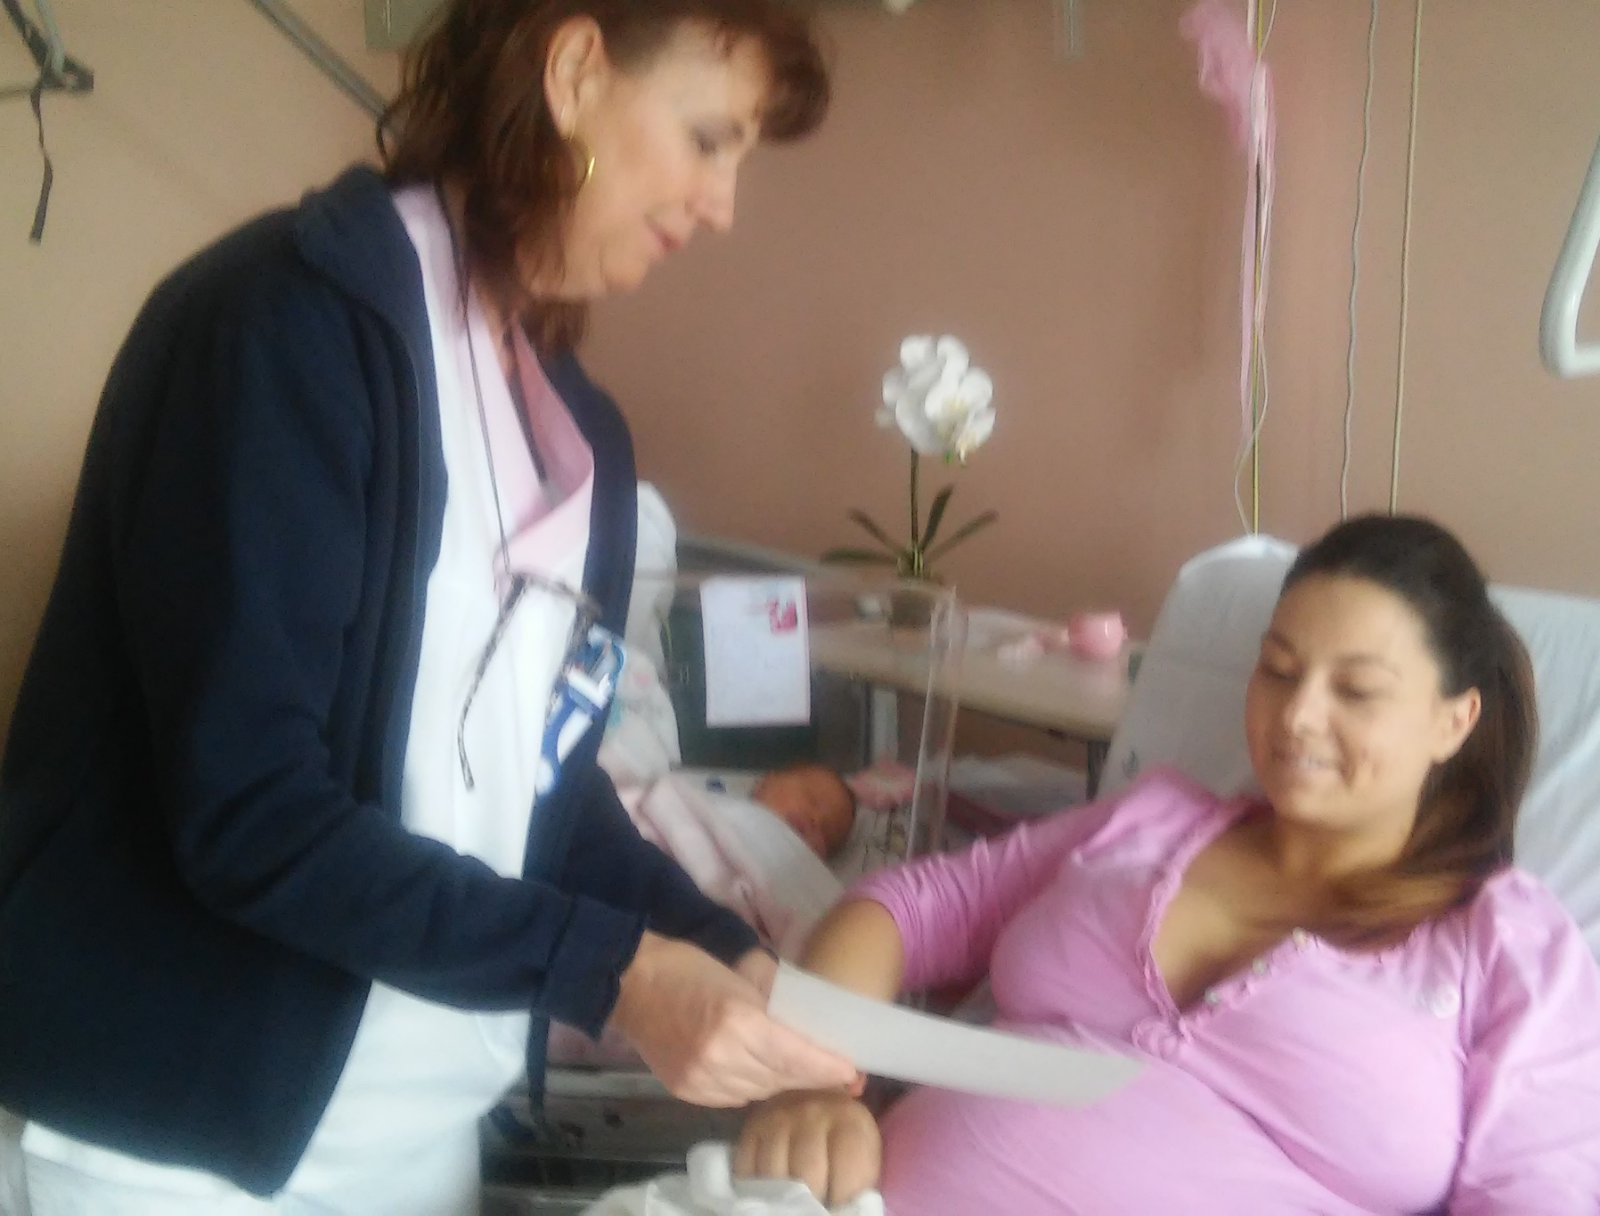
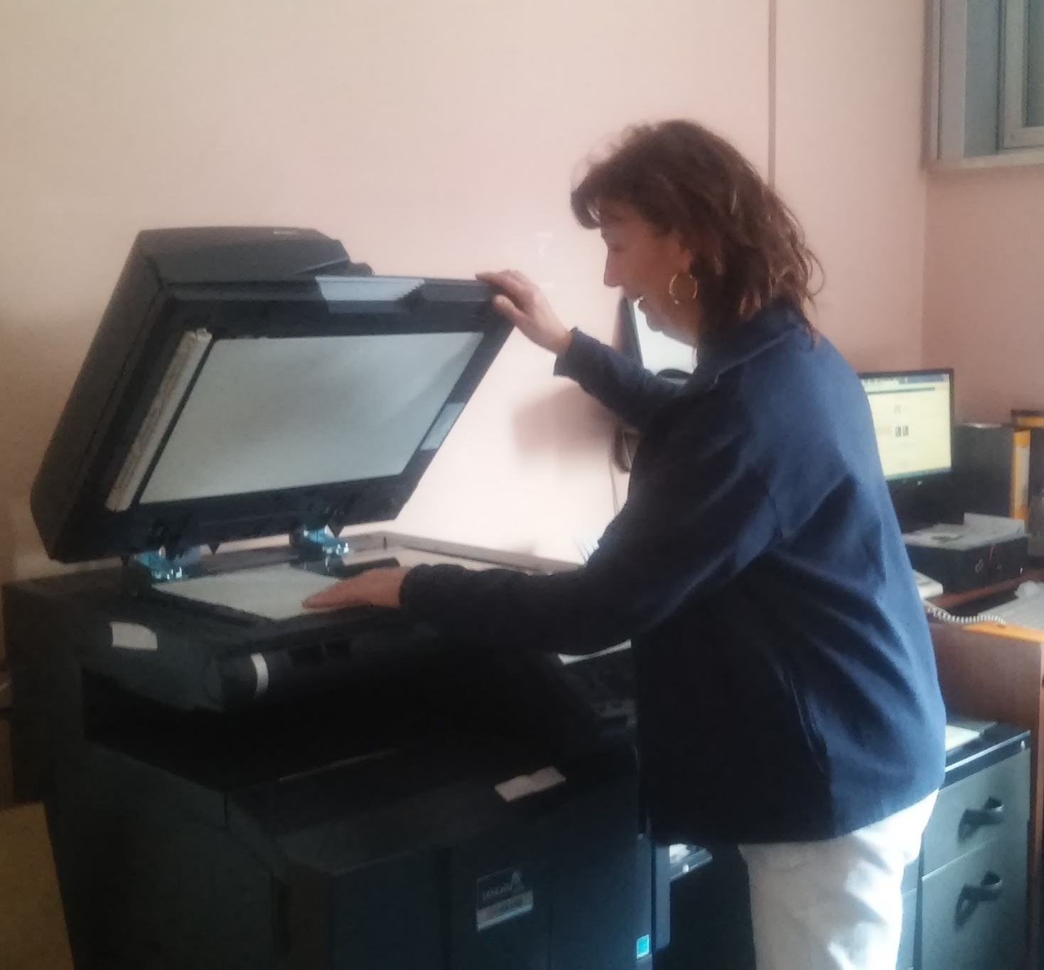

Slide 8
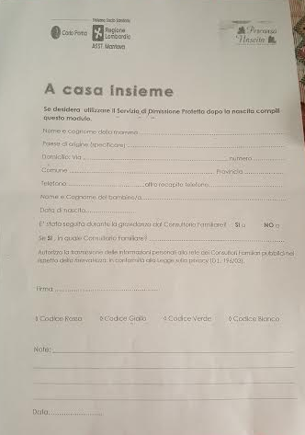
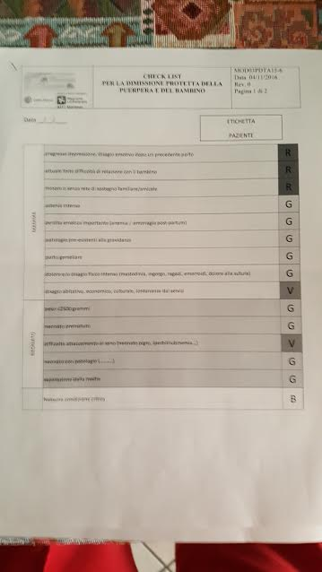

Slide 9

La scheda si configura come una check list e le risposte ai vari quesiti rilevati dall’ostetrica e dall’equipe determinano l’assegnazione di un codice contraddistinto da un colore

Slide 10

CODICE BIANCO:
DONNA:
Nessuna condizione critica
NEONATO:
Nessuna condizione critica
BASSA PRIORITA’:
Invio della segnalazione, accompagnata dalla dichiarazione sottoscritta dalla donna, di accettare l’attivazione della dimissione protetta. Intervento del Consultorio familiare su richiesta specifica dell’interessata che si metterà in contatto con esso.

Slide 11

CODICE VERDE:
DONNA:
Disagio abitativo, economico, culturale,lontananza dai servizi
NEONATO:
Difficoltà di attaccamento al seno (neonato pigro, iperbilirubinemia…) o alla madre
PRIORITA’MEDIA:
Invio della segnalazione, accompagnata dalla dichiarazione sottoscritta dalla donna, di accettare l’attivazione della dimissione protetta.
Intervento del Consultorio familiare su richiesta specifica dell’interessata.

Slide 12

CODICE GIALLO:
DONNA:
Astenia intensa
Perdita ematica importante (anemia/emorragia post- partum)
Patologie pre-esistenti alla gravidanza
Parto gemellare
Dolore e/o disagio fisico intenso (mastodinia,ingorgo,ragadi,emorroidi,dolore alla sutura)
NEONATO:
Peso inferiore ai 2500 gr
Neonato prematuro
Neonato con patologia
Separazione dalla madre
PRIORITA’ ALTA:
Invio della segnalazione, accompagnata dalla dichiarazione sottoscritta dalla donna, di accettare l’attivazione della dimissione protetta.
Intervento del Consultorio familiare entro 72 ore.

Slide 13

CODICE ROSSO:
DONNA:
-Pregressa depressione
-Disagio emotivo dopo un precedente parto
-Attuale forte difficoltà di relazione con il bambino
-Minore o senza rete di sostegno familiare/amicale
PRIORITA’ MASSIMA DI INTERVENTO:
L’Ospedale informa telefonicamente il Consultorio familiare di riferimento territoriale e spedisce la check list via mail. Intervento del Consultorio entro 24 ore. Di conseguenza la donna NON può essere dimessa di venerdì o di sabato (per la sospensione dell’attività consultoriale).

Slide 14
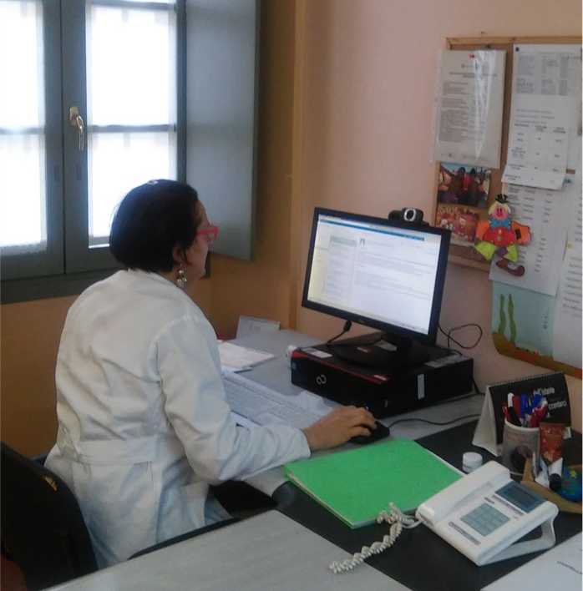
Quando la donna accetta di aderire al percorso di dimissione protetta l’ostetrica che ha raccolto il consenso invia la scheda al consultorio famigliare di riferimento, che può essere quello in cui la signora è stata seguita in gravidanza o quello della sua zona di residenza.
La presa in carico del consultorio presuppone la raccolta delle schede inviate dall’ospedale su una griglia di monitoraggio della dimissione protetta.

Slide 15
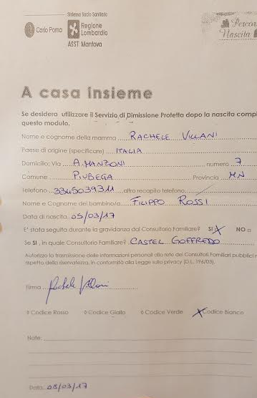

Slide 16
LA PRESA IN CARICO DEL CONSULTORIO PREVEDE:
CODICE ROSSO o GIALLO
La donna e i suoi familiari sono informati che è necessario comunicare la dimissione agli operatori del consultorio anche in caso di rifiuto. L'equipe del consultorio (psicologo/ostetrica/assistente sociale definiscono le azioni da intraprendere e la presa in carico entro le 24 ore per codice rosso , 72 ore per codice giallo)
Può essere opportuno, se la situazione desta preoccupazione, che il contatto con il Consultorio avvenga già in ospedale durante il ricovero per predisporre un percorso di dimissione protetta adeguata.
CODICI VERDE o BIANCO
IL CONTATTO E' SU RICHIESTA DELLA PAZIENTE che deciderà di chiamare il consultorio di riferimento in caso di bisogno

Slide 17
POSSIBILI INTERVENTI PER TUTTI I CODICI
INTERRUZIONE DELLA CONSULENZA
INSERIMENTO IN UN GRUPPO PUERPERIO
COINVOLGIMENTO DI ALTRI SERVIZI SANITARI O SOCIO-ASSISTENZIALI
COINVOLGIMENTO DI PIU' OPERATORI DEL CONSULTORIO
CONSULENZA DI COPPIA E/O FAMIGLIA
STESURA PROGETTO PERSONALIZZATO
PUERPERIO AL DOMICILIO
PUERPERIO IN CONSULTORIO
SOLO CONSULENZA TELEFONICA

Slide 18
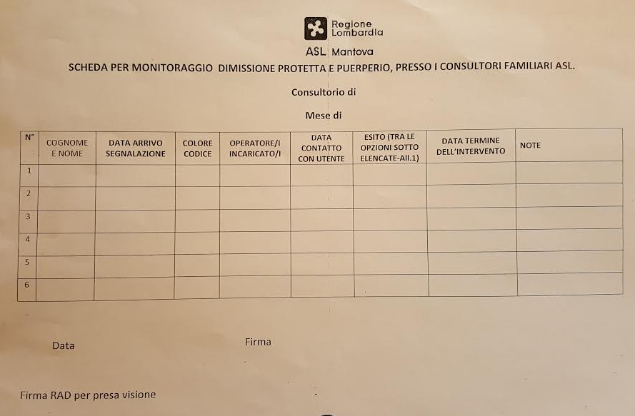

Per ogni scheda di dimissione protetta che arriva, i consultori registrano sulla griglia di monitoraggio gli interventi effettuati e la inviano ogni mese al proprio coordinatore per avere un riscontro più diretto della funzionalità di questo progetto.

Slide 19
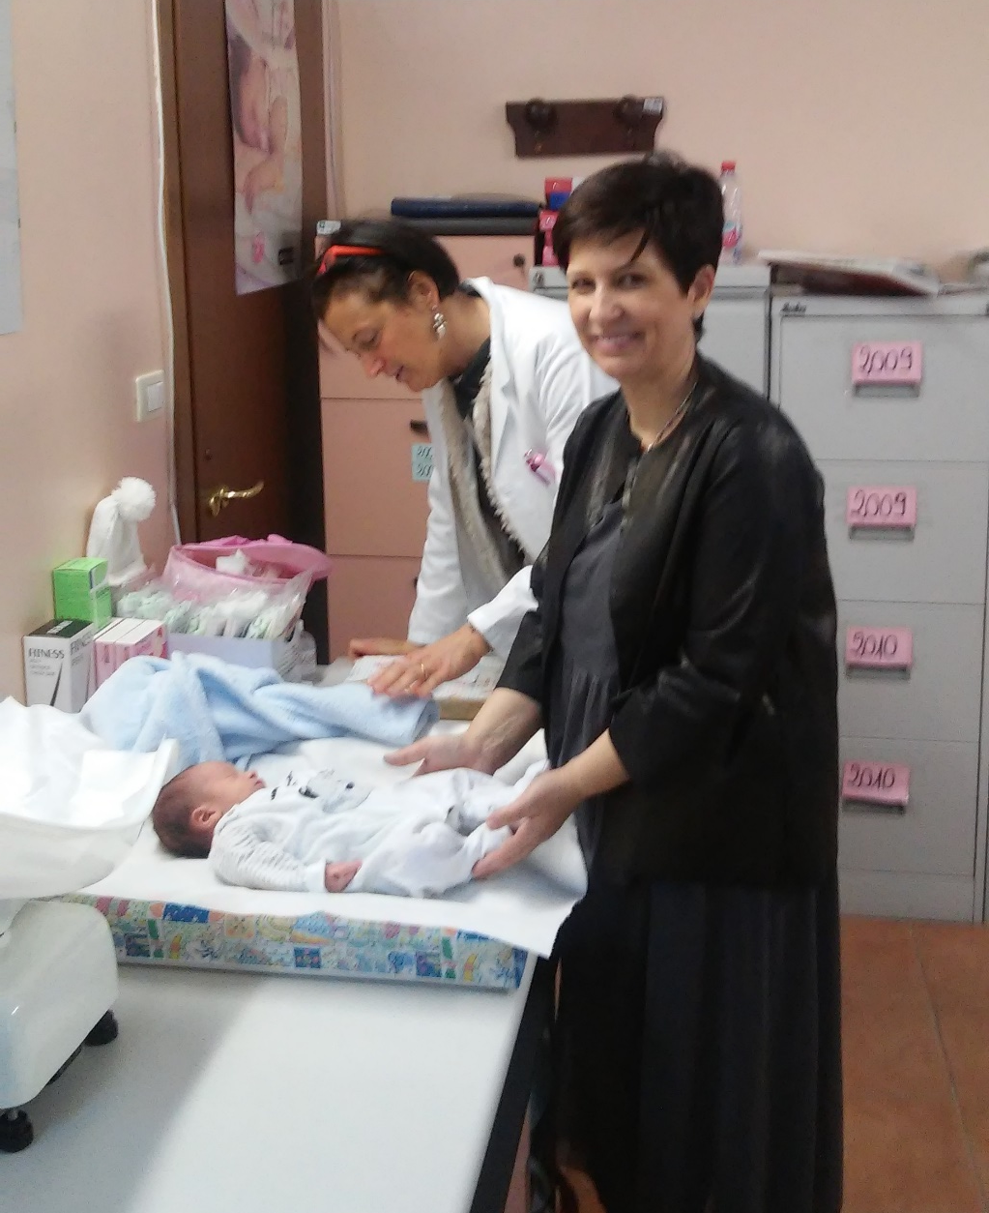
E SE NON HA FIRMATO LA SCHEDA??
Se la signora non accetta il progetto al momento della dimissione, può comunque andare in consultorio in qualsiasi momento. E dopo un primo accesso può continuare ad essere seguita finché ne avrà bisogno.

Slide 20
Dati statistici consultorio di Castiglione delle Stiviere
Essendo un territorio di confine con la provincia di Brescia, i primi accessi in puerperio nel 2016 sono stati 76, tuttavia le schede di dimissione pervenute sono in numero inferiore perché alcune donne seguite in gravidanza al consultorio di Castiglione poi hanno scelto di partorire a Desenzano o Brescia.
Gli accessi in puerperio in questo consultorio dal 1 gennaio 2016 al 27 marzo 2017 sono stati 230 (tra primi accessi e accessi successivi)

Slide 21
Nel primo trimestre (gennaio-febbraio-marzo) del 2016, quando è stato esteso il Progetto di Dimissione Protetta a tutti e 3 i punti nascita, non sono pervenute schede di triage al consultorio di Castiglione.
MESE | N° schede arrivate | Codici | Note
Aprile 2016 | 2 | 1B e 1G | Il giallo era riferito al bimbo ricoverato in TIN
Maggio 2016 | 1 | 1B
Giugno 2016 | 10 | 4B, 3V, 2G, 1R | Il codice rosso era riferito ad eventi di autolesionismo materno precedente la gravidanza; 1 giallo per ingorgo mammario e uno per bimbo in TIN
Luglio 2016 | 4 | 4B
Agosto 2016 | 13 | 12 B, 1 G | Giallo per gemellare
Settembre 2016 | 5 | 5 B

Slide 22
Mese | N° schede arrivate | Codici | Note
Ottobre 2016 | 6 | 5 B, 1 G | Giallo per perdita ematica abbondante
Novembre 2016 | 5 | 5 B
Dicembre 2016 | 3 | 1 B, 2 G | Gialli per PEM e per bimbo prematuro
Gennaio 2017 | 5 | 5 B
Febbraio 2017 | 5 | 4B, 1 G | Giallo per basso peso alla nascita

Slide 23
TOTALE SCHEDE PERVENUTE DA GENNAIO 2016 A FEBBRAIO 2017: 59
Bianchi: 47
Verdi: 3
Gialli: 8
Rossi: 1
Si è inoltre riscontrata un’adesione del 100% di tutte le neomamme dimesse con codice giallo e contattate dal consultorio, dove poi si sono presentate. Il codice rosso ha ricevuto anche una visita in ospedale dell’equipe del Consultorio.

Slide 24
CONCLUSIONI
Criticità | Punti a favore
A causa della scarsità del personale è spesso impossibile poter andare al domicilio delle signore, che vengono quindi invitate a venire in consultorio; Non c’è una completa restituzione all’Ospedale di dimissione degli interventi attuati dal Consultorio; Non ci sono spazi riservati e dedicati a questa attività; A causa delle barriere linguistiche non è semplice spiegare alle signore straniere il Progetto (possibilità di tradurre la scheda) | Rafforzamento della rete Ospedale-Territorio; Maggior sostegno alle donne che inizialmente vengono dimesse con codice bianco o verde e poi manifestano qualche problema (per es. coinvolgimento di altro personale sanitario o inserimento in gruppi di sostegno); Possibile accesso al Consultorio anche senza aver firmato la scheda di Dimissione. Durante l’incontro con le neomamme si può anche di parlare di contraccezione/vaccinazioni/ecc

Slide 25
Grazie per l’attenzione

